Slide 1
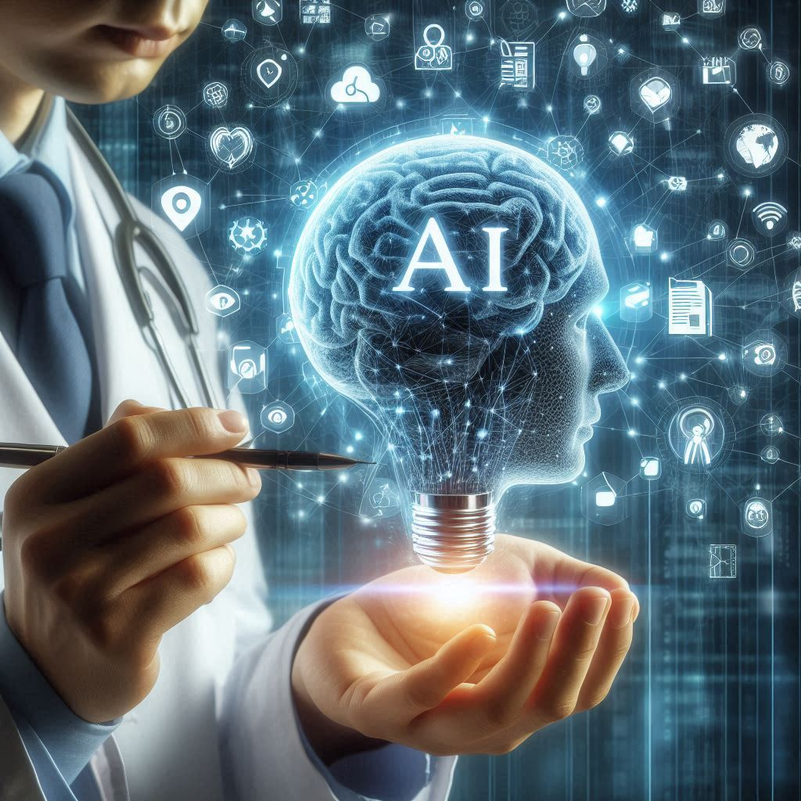
A mesterséges intelligencia története
Szoldatics Levente
Forrás: Microsoft Copilot

Slide 2
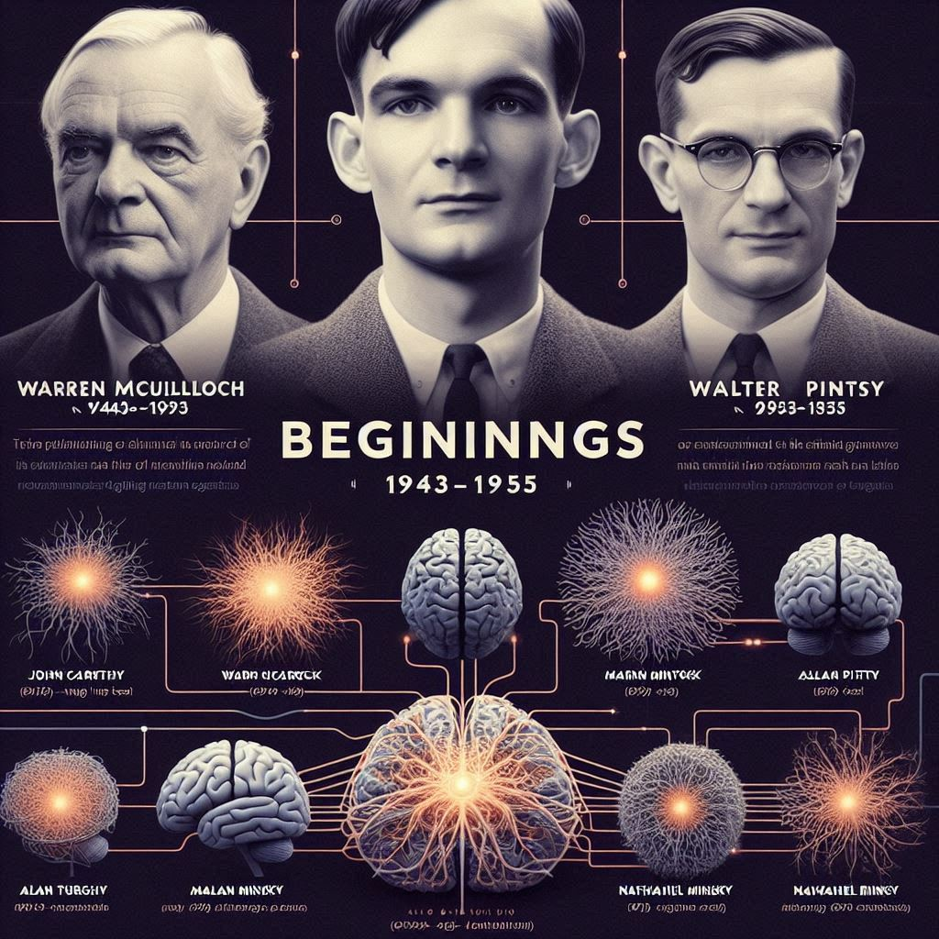
1. Kezdetek (1943-1955):
Warren McCulloch és Walter Pitts 1943-ban publikálták az első mesterséges neuron modellt, amely az agyi neuronok működését szimulálta. Ez a modell alapvető szerepet játszott a neurális hálók későbbi fejlesztésében. 1950-ben Alan Turing bevezette a Turing-tesztet, amely azt vizsgálja, hogy egy gép képes-e emberi intelligenciát szimulálni. A Turing-teszt azóta is az MI egyik alapvető mércéje. Az 1950-es évek közepén John McCarthy, Marvin Minsky, Nathaniel Rochester és Claude Shannon megalkották a mesterséges intelligencia kifejezést.

Slide 3
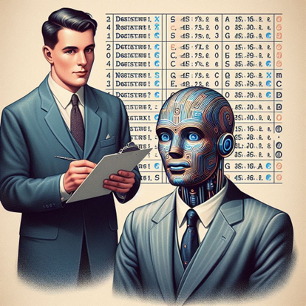
2. Turing-teszt (1950):
Alan Turing brit matematikus 1950-ben publikálta híres cikkét, amelyben bevezette a Turing-tesztet. A teszt célja annak meghatározása, hogy egy gép képes-e emberi szintű intelligenciát mutatni. A teszt során egy emberi kérdező próbálja megkülönböztetni a gép válaszait egy másik ember válaszaitól. Ha a kérdező nem tudja megbízhatóan megkülönböztetni a gép válaszait az emberi válaszoktól, akkor a gép sikeresen teljesítette a tesztet. A Turing-teszt azóta is az MI egyik alapvető mércéje.

Slide 4
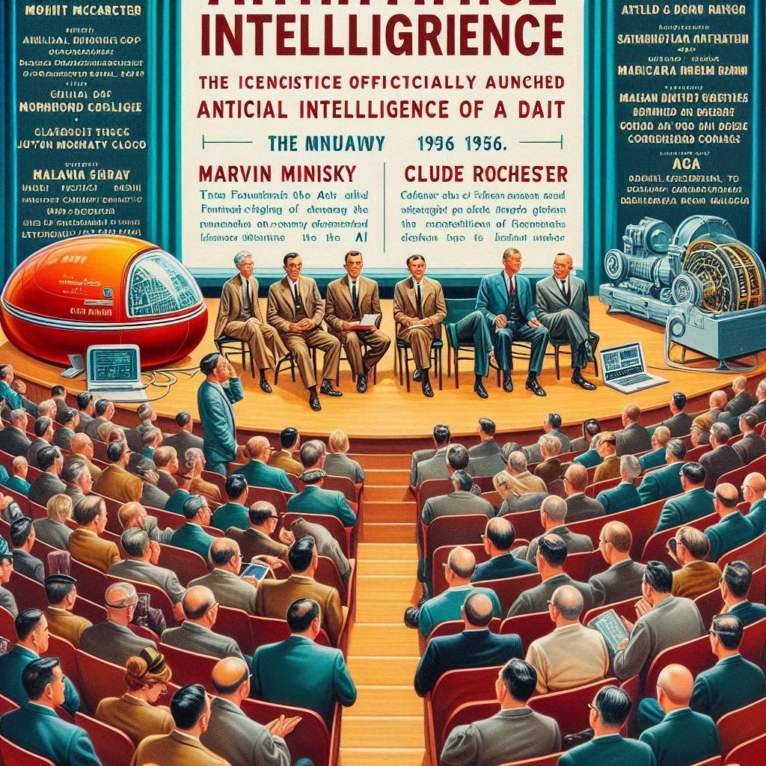
3. Dartmouth konferencia (1956):
1956-ban John McCarthy szervezte az első mesterséges intelligencia konferenciát a Dartmouth College-ban. Ez az esemény hivatalosan is elindította az MI kutatását. A konferencián részt vevő tudósok, köztük Marvin Minsky, Nathaniel Rochester és Claude Shannon, megvitatták az MI alapvető kérdéseit és céljait. A konferencia után számos kutatócsoport alakult, amelyek az MI különböző területein dolgoztak. Ez az időszak az MI kutatás aranykorának kezdetét jelentette.

Slide 5
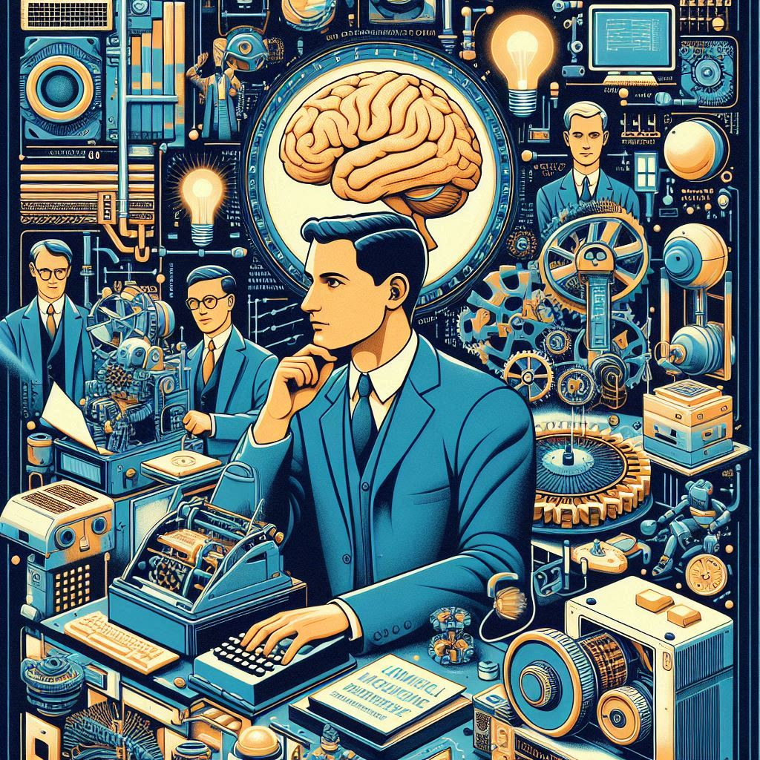
4. Korai optimizmus (1956-1974):
Az MI kutatása gyorsan fejlődött ebben az időszakban, és számos alapvető technikát fejlesztettek ki. A kutatók optimisták voltak az MI jövőjét illetően, és úgy vélték, hogy a gépek hamarosan képesek lesznek emberi szintű intelligenciát elérni. Az első sakkprogramok és a logikai következtetési rendszerek is ebben az időszakban jelentek meg. Azonban a technológiai korlátok és a számítási kapacitás hiánya miatt az MI fejlődése lassabb volt a vártnál. Ez az időszak végül az első AI télhez vezetett.

Slide 6
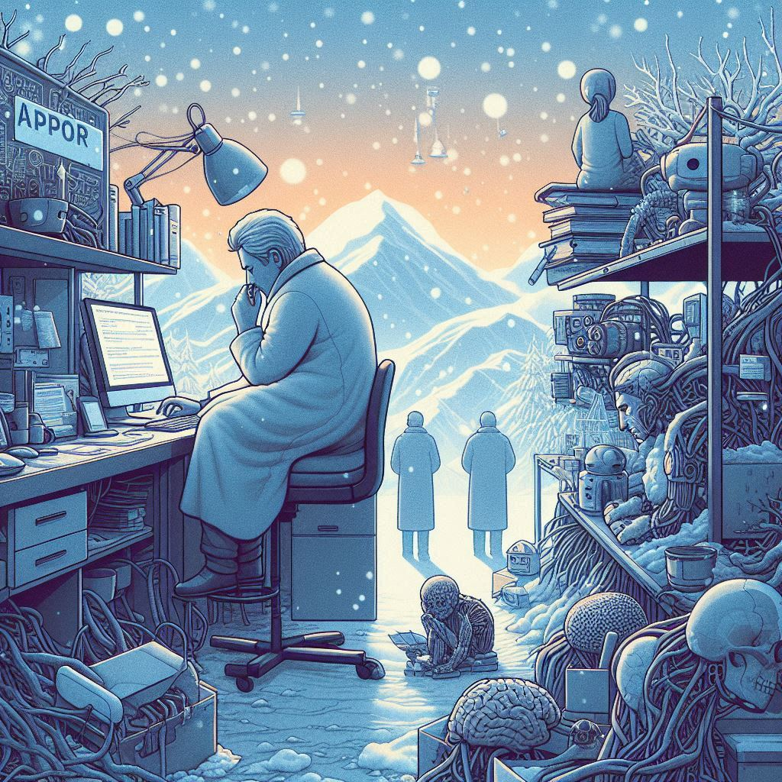
5. AI tél (1974-1980):
Az MI kutatás támogatása jelentősen csökkent ebben az időszakban, mivel a korai ígéretek nem váltak valóra. A kutatók rájöttek, hogy az MI problémái sokkal bonyolultabbak, mint azt korábban gondolták. A finanszírozás csökkenése és a kutatási eredmények hiánya miatt sok projektet leállítottak. Az AI tél időszakában az MI kutatása stagnált, és sok kutató más területekre váltott. Azonban néhány alapvető kutatás továbbra is folytatódott, amely később fontosnak bizonyult.

Slide 7
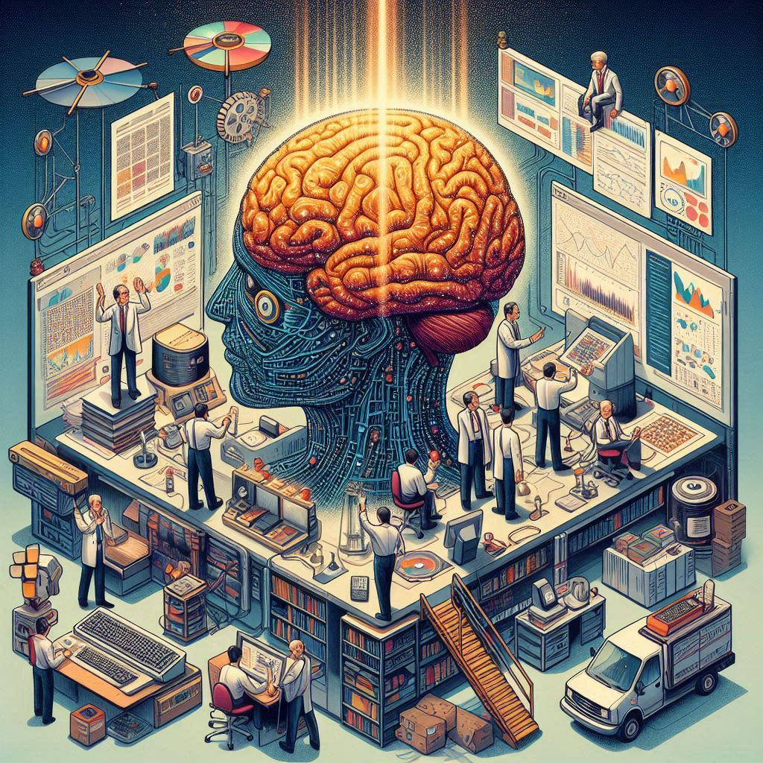
6. Újraéledés (1980-1987):
Az 1980-as években a szakértői rendszerek megjelenése új lendületet adott az MI kutatásának. Ezek a rendszerek képesek voltak speciális tudást alkalmazni bizonyos problémák megoldására, és sikeresen alkalmazták őket az üzleti és ipari területeken. A szakértői rendszerek sikere újra felkeltette az érdeklődést az MI iránt, és növelte a finanszírozást. Az új technikák és algoritmusok fejlesztése is hozzájárult az MI fejlődéséhez. Azonban a szakértői rendszerek korlátai hamarosan nyilvánvalóvá váltak, ami a második AI télhez vezetett.

Slide 8
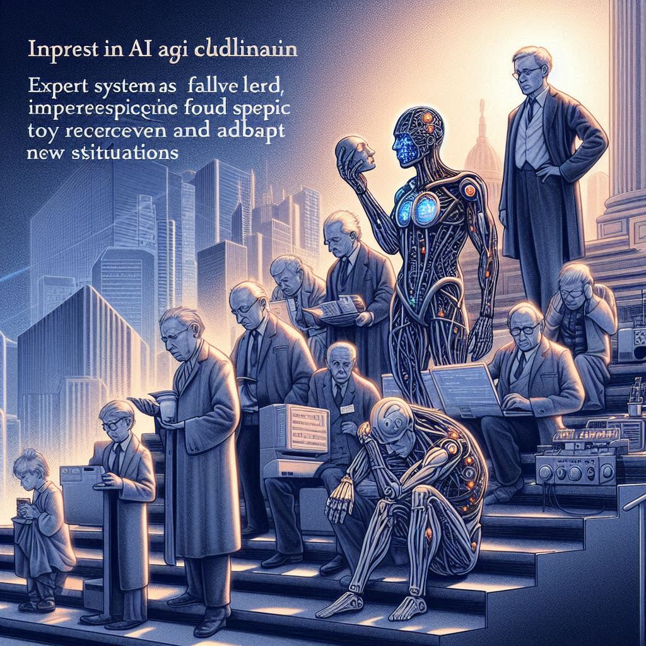
7. Második AI tél (1987-1993):
Az MI iránti érdeklődés ismét csökkent, mivel a szakértői rendszerek nem tudtak megfelelni a várakozásoknak. A rendszerek gyakran túl specifikusak voltak, és nem tudtak alkalmazkodni új helyzetekhez. A finanszírozás ismét csökkent, és sok kutató elhagyta az MI területét. Azonban néhány kutatás továbbra is folytatódott, különösen a gépi tanulás és a statisztikai módszerek terén. Ezek az eredmények később fontosnak bizonyultak az MI újraéledésében.

Slide 9
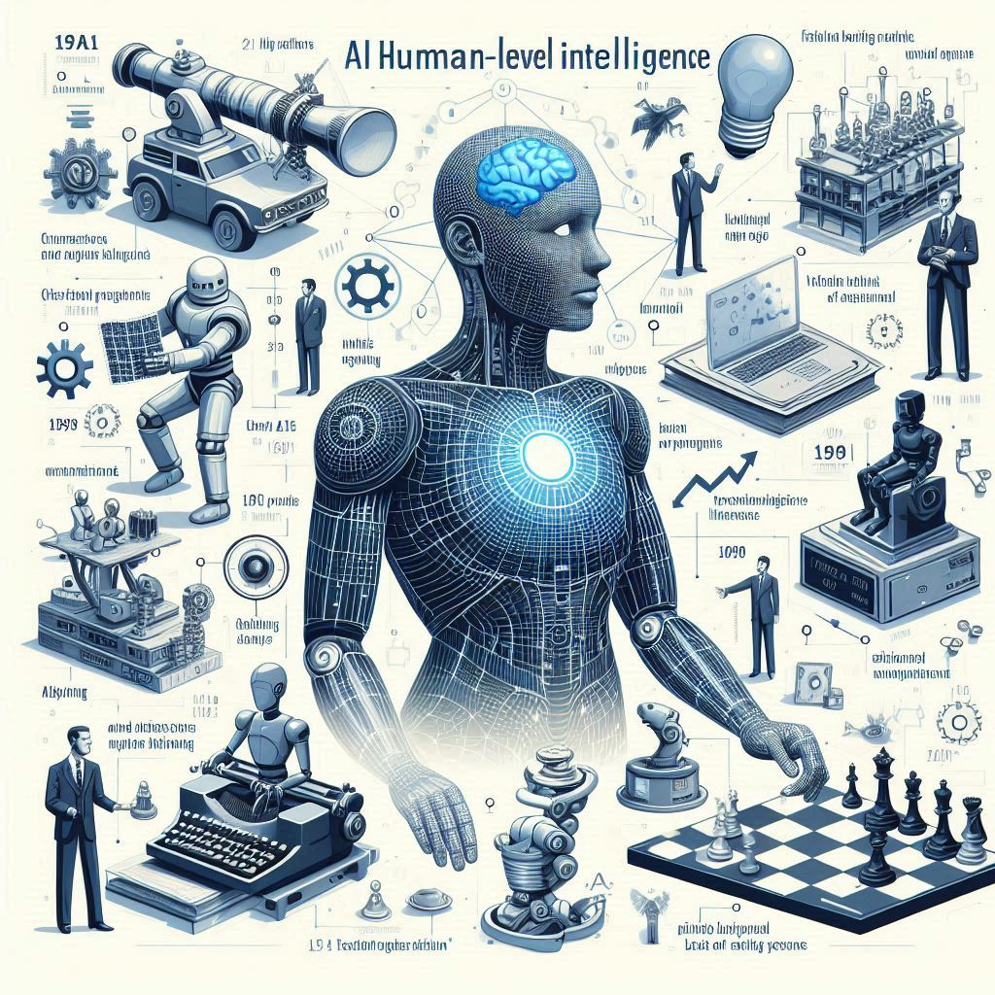
8. Gépi tanulás (1990-es évek):
A gépi tanulás és a statisztikai módszerek fejlődése új lehetőségeket nyitott az MI számára. A kutatók olyan algoritmusokat fejlesztettek ki, amelyek képesek voltak tanulni és alkalmazkodni az adatok alapján. A neurális hálók és a támogatott tanulás technikái is jelentős előrelépést hoztak. Az MI alkalmazásai egyre szélesebb körben elterjedtek, különösen az adatbányászat és a prediktív analitika terén. Ez az időszak az MI újraéledésének kezdetét jelentette.

Slide 10
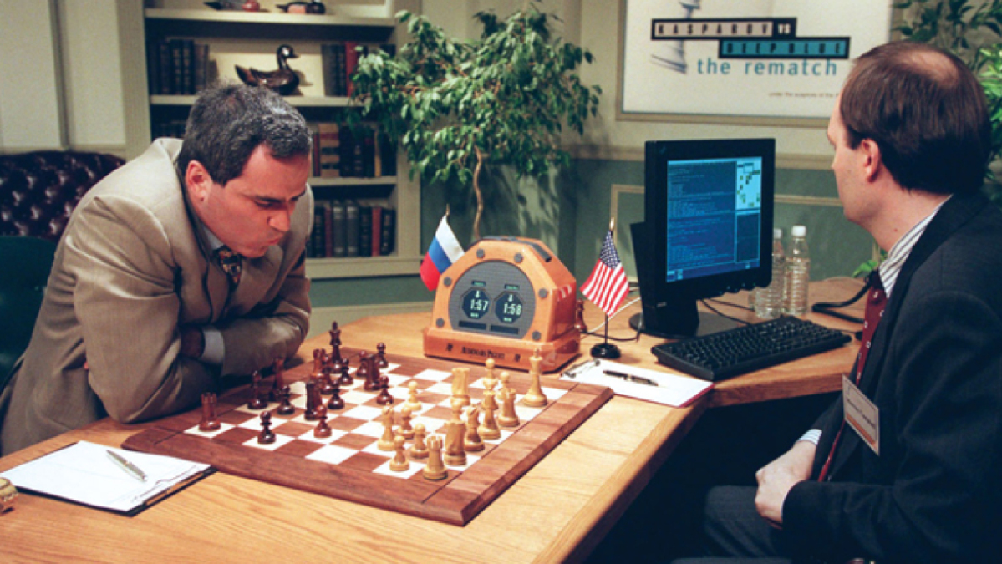
9. Deep Blue (1997):
Az IBM Deep Blue számítógépe 1997-ben legyőzte Garri Kaszparov sakkvilágbajnokot. Ez az esemény jelentős mérföldkő volt az MI történetében, és bemutatta a gépi intelligencia képességeit. A Deep Blue sikerét a nagy számítási kapacitás és a speciális sakkalgoritmusok kombinációja tette lehetővé. A győzelem nagy figyelmet keltett az MI iránt, és újra felkeltette az érdeklődést a terület iránt. Azonban a Deep Blue korlátai is nyilvánvalóvá váltak, mivel a rendszer nem volt képes más problémák megoldására.

Slide 11
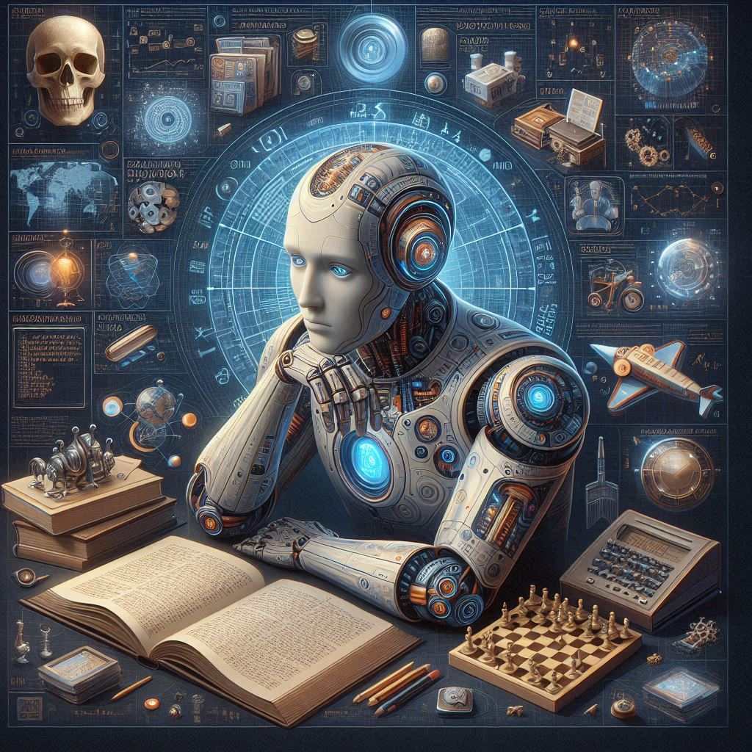
10. Mélytanulás (2012):
A mélytanulás technikái áttörést hoztak az MI-ben, lehetővé téve a képfelismerés, beszédfelismerés és más komplex feladatok megoldását. A mély neurális hálók, különösen a konvolúciós neurális hálók, jelentős előrelépést hoztak a számítógépes látás terén. A mélytanulás alkalmazásai gyorsan elterjedtek az iparban, különösen az önvezető autók és a természetes nyelvfeldolgozás terén. A Google, a Facebook és más tech cégek jelentős befektetéseket tettek a mélytanulás kutatásába. Ez az időszak az MI új aranykorának kezdetét jelentette.

Slide 12
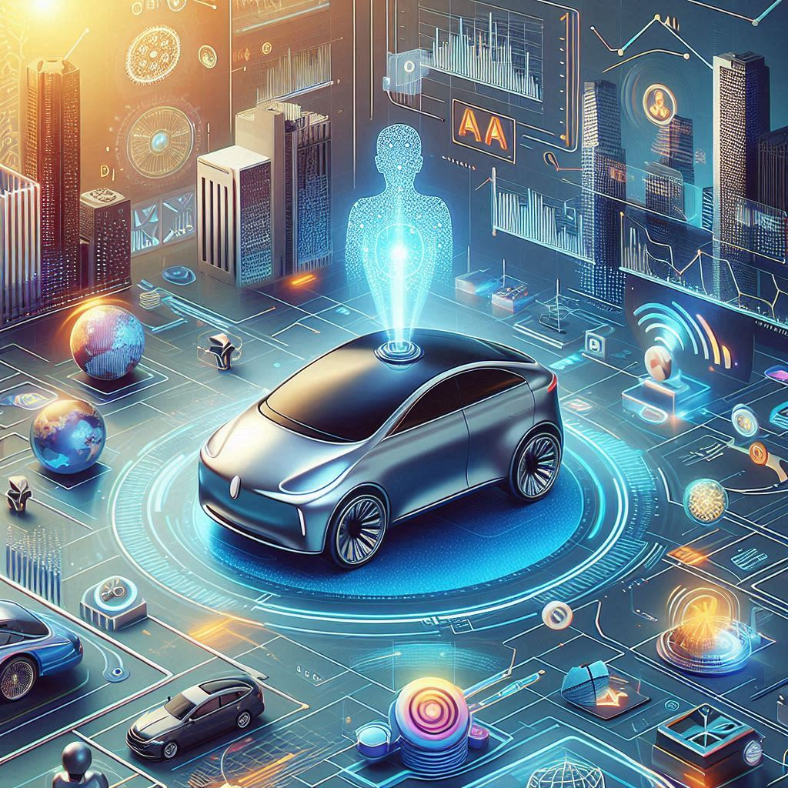
11. AI tavasz (2020-as évek):
Az MI technológiák, különösen az amerikai cégek által fejlesztett rendszerek, kiemelkedő sikereket értek el. Az MI alkalmazásai egyre szélesebb körben elterjedtek, és számos iparágban forradalmasították a működést. Az önvezető autók, a beszédfelismerés és a természetes nyelvfeldolgozás terén jelentős előrelépések történtek. Az MI etikai és társadalmi kérdései is egyre nagyobb figyelmet kaptak. Az MI fejlődése új kihívásokat és lehetőségeket teremtett a társadalom számára.

Slide 13
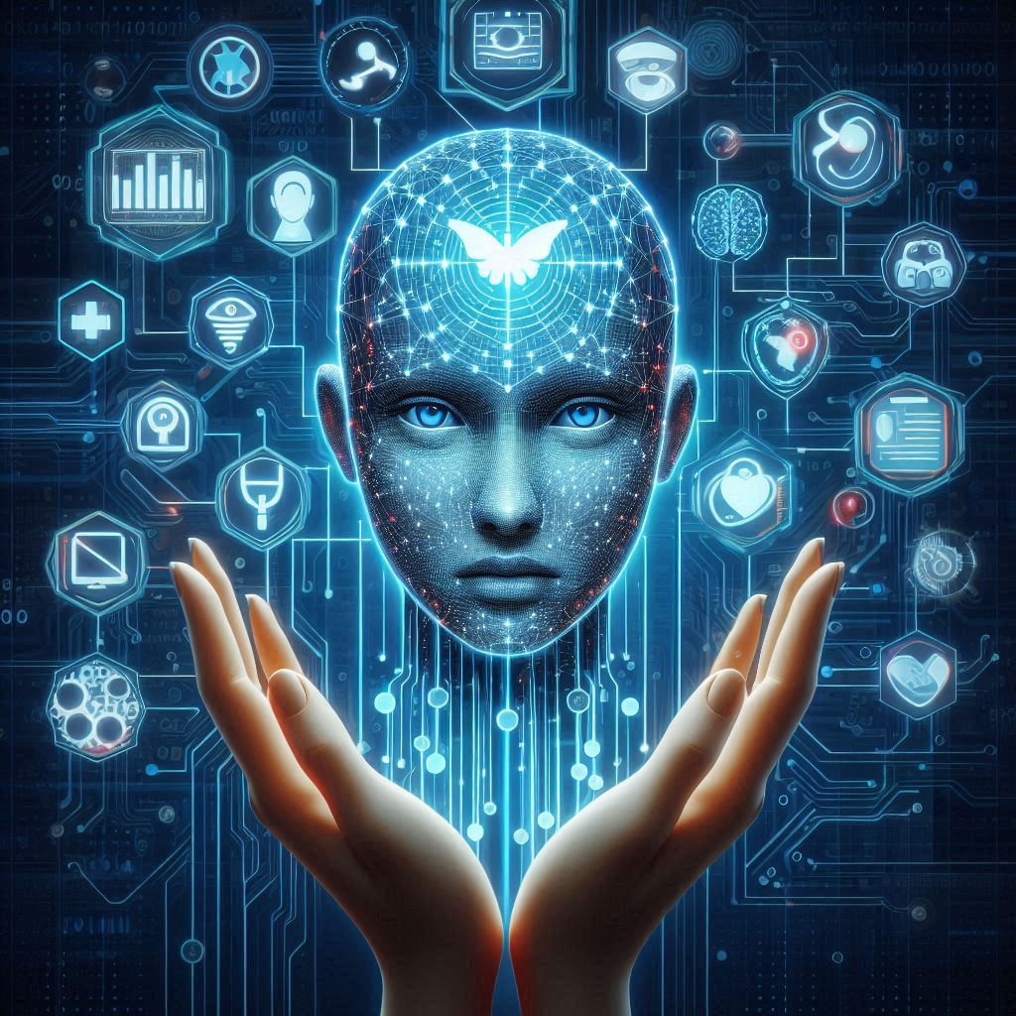
12. Jelen és jövő:
Az MI folyamatosan fejlődik, és egyre nagyobb hatással van a társadalomra és a gazdaságra. Az MI alkalmazásai egyre szélesebb körben elterjednek, és új lehetőségeket teremtenek az egészségügy, az oktatás és más területeken. Az MI etikai és szabályozási kérdései is egyre fontosabbá válnak.

Slide 14
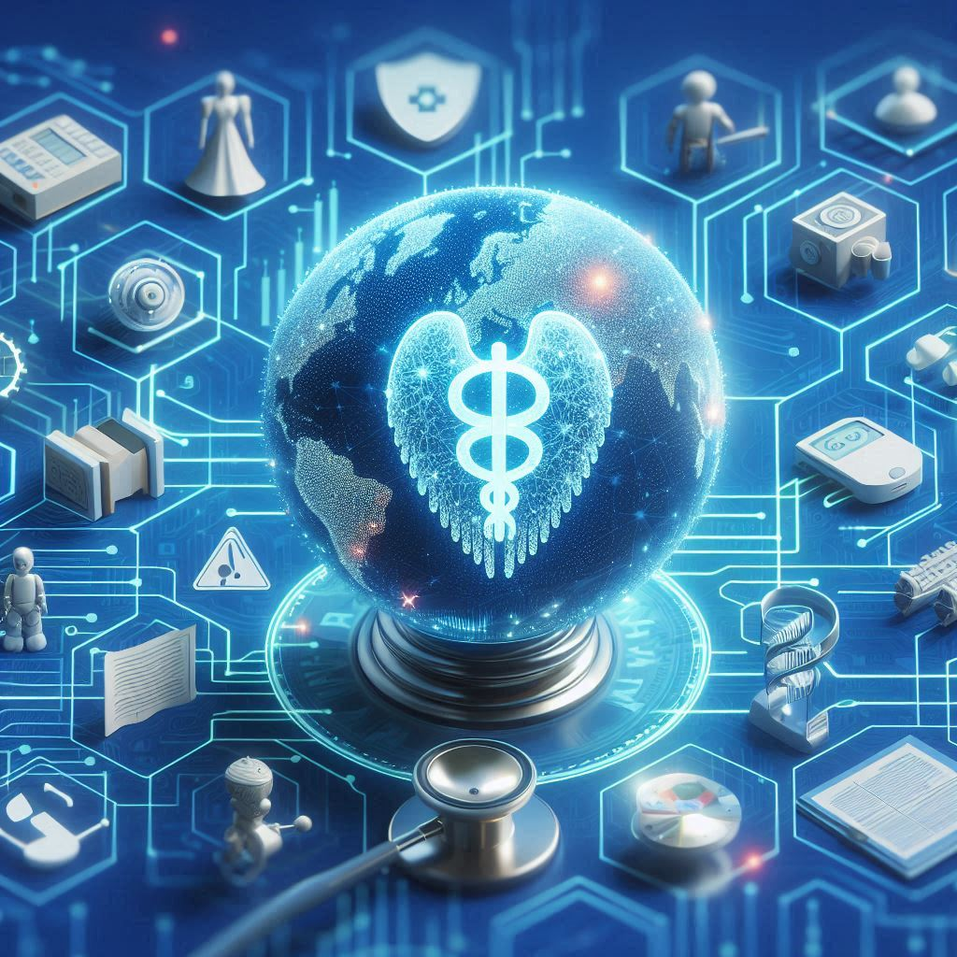
Köszönöm a figyelmet
Az MI folyamatosan fejlődik, és egyre nagyobb hatással van a társadalomra és a gazdaságra. Az MI alkalmazásai egyre szélesebb körben elterjednek, és új lehetőségeket teremtenek az egészségügy, az oktatás és más területeken. Az MI etikai és szabályozási kérdései is egyre fontosabbá válnak.
Az életünk része lett.

